Slide 1
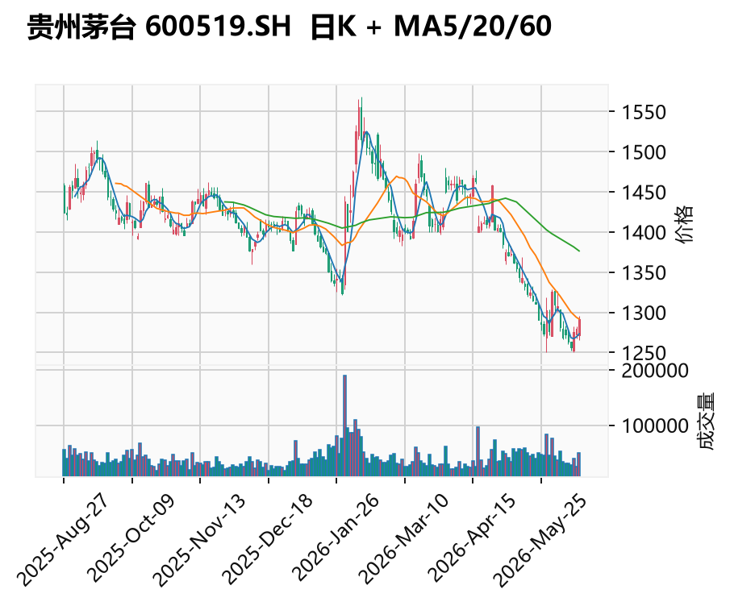
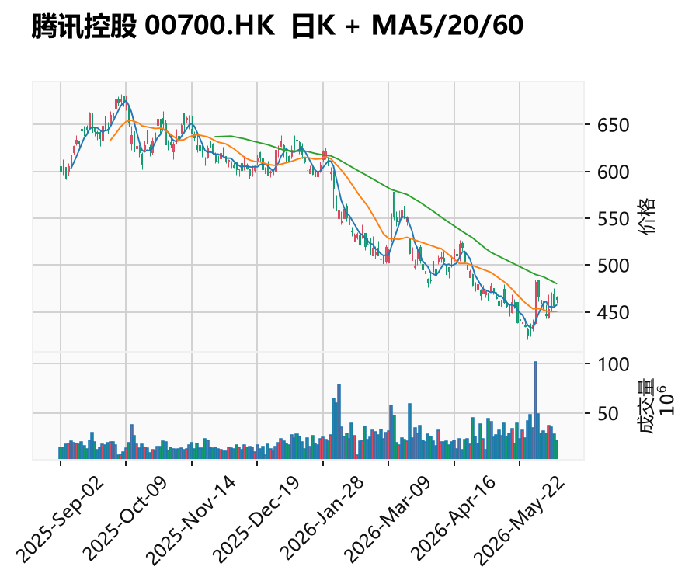
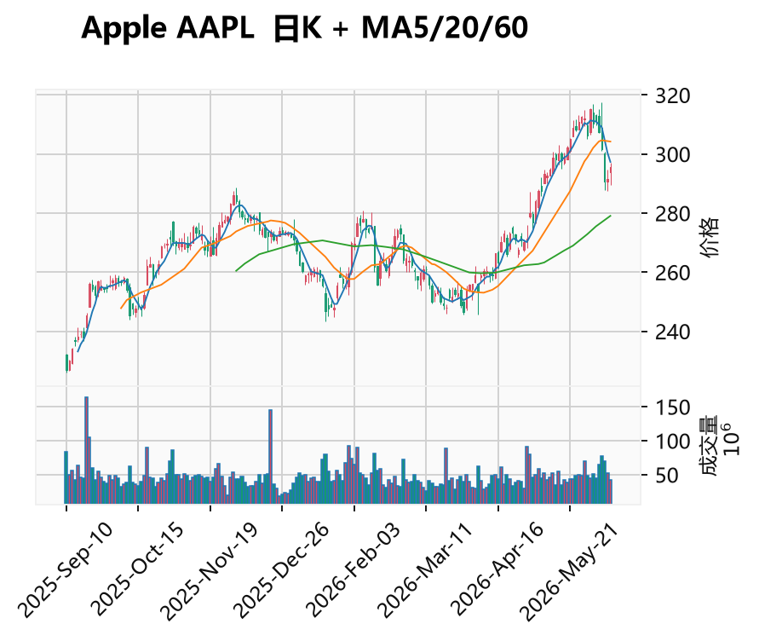
炒股入门 · 基础知识笔记版
A股
炒股基础知识
少文字，多图表；先懂规则，再看行情
港股
美股
适合：零基础、刚开户、想建立交易常识的新手
真实股票与行情图仅作教学样本，不构成投资建议。

Slide 2
这份PPT怎么用
基础知识 · 简洁版
每页只记一个核心点，讲课时用真实图补充。
先讲规则，再讲图表。
每页不背概念，只问关键问题。
真实股票只当样本，不当推荐。
课堂笔记
记住
真实股票与行情图仅作教学样本，不构成投资建议。行情图来自公开历史数据，生成于 2026-06-13。
02

Slide 3
股票是什么
基础知识 · 简洁版
股票是公司所有权的一小部分，价格由市场交易形成。
买股票，本质是在承担不确定性。
好公司不等于好买点。
价格短期受情绪和资金影响很大。
课堂笔记
记住
真实股票与行情图仅作教学样本，不构成投资建议。行情图来自公开历史数据，生成于 2026-06-13。
03

Slide 4
一次交易怎么发生
基础知识 · 简洁版
交易不是点一下买入就结束，而是委托、成交、清算、交收。
委托：你提交买卖条件。
成交：系统撮合买卖双方。
交收：资金和股票最终划转。
课堂笔记
记住
真实股票与行情图仅作教学样本，不构成投资建议。行情图来自公开历史数据，生成于 2026-06-13。
04

Slide 5
A股、港股、美股：先看规则差异
基础知识 · 简洁版
同样是买股票，市场规则不一样，交易体验就不一样。
市场 | 代表案例 | 核心规则 | 新手提醒
A股 | 贵州茅台 / 宁德时代 | 常见 T+1；板块涨跌幅不同 | 先看代码属于哪个板块
港股 | 腾讯控股 / 汇丰控股 | 通常 T+2；一手股数不统一 | 注意港币、价差、流动性
美股 | Apple / NVIDIA | 多数证券 T+1；通常 1 股起 | 盘前盘后别乱用市价单
真实股票与行情图仅作教学样本，不构成投资建议。行情图来自公开历史数据，生成于 2026-06-13。
05

Slide 6
交易单位与T日
基础知识 · 简洁版
T 是交易日，不是自然日；不同市场交收节奏不同。
A股常见 100 股一手。
港股一手股数不统一。
美股通常 1 股起。
课堂笔记
记住
真实股票与行情图仅作教学样本，不构成投资建议。行情图来自公开历史数据，生成于 2026-06-13。
06

Slide 7
费用会吃掉收益
基础知识 · 简洁版
短线越频繁，费用影响越明显。
看收益要看扣费后的净收益。
跨市场还要考虑汇率。
小资金更要控制交易频率。
课堂笔记
记住
真实股票与行情图仅作教学样本，不构成投资建议。行情图来自公开历史数据，生成于 2026-06-13。
07

Slide 8
真实行情：先学会读一张图
基础知识 · 简洁版
看行情图，先找趋势、波动、成交量。
上半部分：价格和K线。
彩色线：不同周期均线。
下半部分：成交量。
真实股票与行情图仅作教学样本，不构成投资建议。行情图来自公开历史数据，生成于 2026-06-13。
08

Slide 9
K线：一页讲清
基础知识 · 简洁版
K线只回答：这段时间价格怎么走过。
实体：开盘价到收盘价。
影线：最高价和最低价。
形态必须放在位置里看。
真实股票与行情图仅作教学样本，不构成投资建议。行情图来自公开历史数据，生成于 2026-06-13。
09

Slide 10
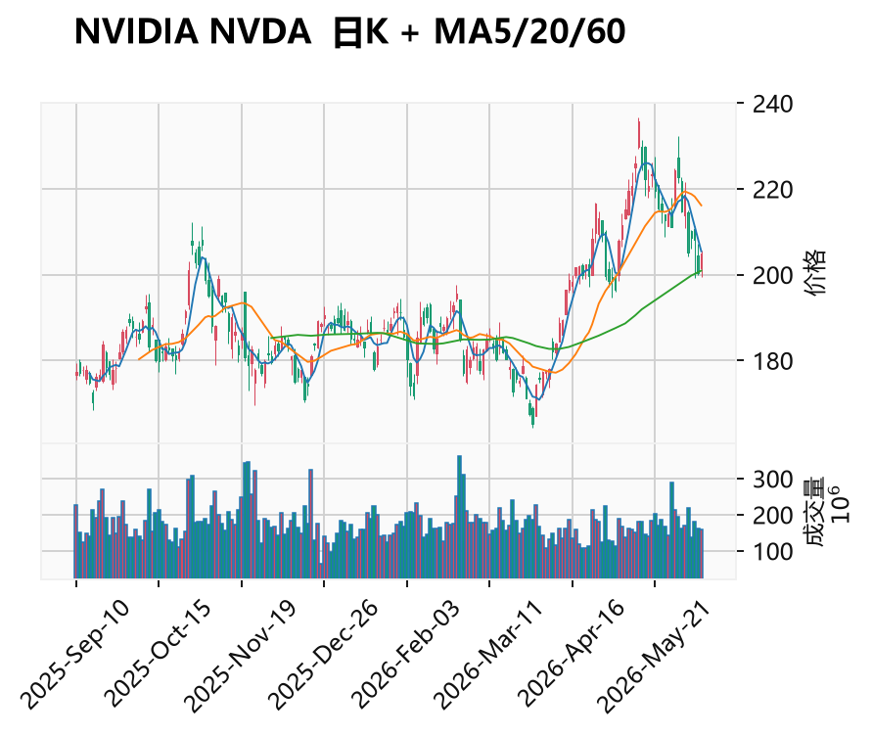
均线：看趋势，不是看魔法
基础知识 · 简洁版
均线是平均成本，信号天然滞后。
MA5：短期节奏。
MA20：中短趋势。
MA60：阶段方向。
真实股票与行情图仅作教学样本，不构成投资建议。行情图来自公开历史数据，生成于 2026-06-13。
10

Slide 11
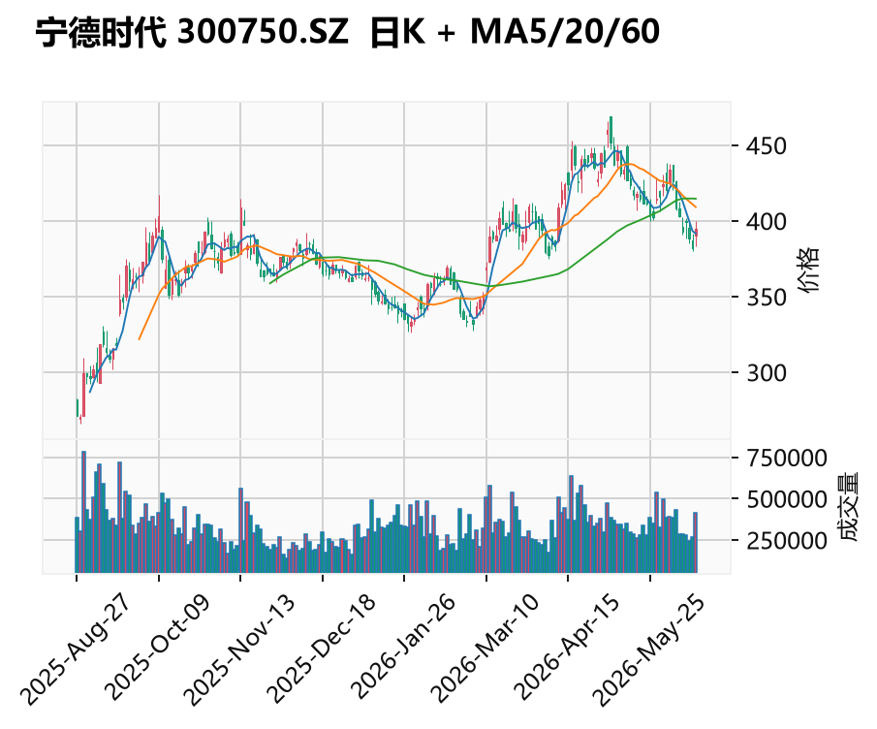
成交量：看有没有人参与
基础知识 · 简洁版
放量代表参与度提高，不代表一定上涨。
突破时看量能是否配合。
高位放量也可能是风险。
量价要结合位置判断。
真实股票与行情图仅作教学样本，不构成投资建议。行情图来自公开历史数据，生成于 2026-06-13。
11

Slide 12
常用指标怎么定位
基础知识 · 简洁版
指标是辅助观察，不是买卖命令。
MACD：看趋势动能。
RSI/KDJ：看短期强弱。
布林线：看波动区间。
课堂笔记
记住
真实股票与行情图仅作教学样本，不构成投资建议。行情图来自公开历史数据，生成于 2026-06-13。
12

Slide 13
买入前：只问三个问题
基础知识 · 简洁版
下单前能回答，亏钱时才不会完全靠情绪。
为什么买？
错了怎么办？
赚了怎么卖？
规则 / 趋势 / 位置
止损位 / 最大亏损
止盈 / 分批 / 条件
新手最该练的不是预测，而是把每次交易变成可复盘的动作。
真实股票与行情图仅作教学样本，不构成投资建议。行情图来自公开历史数据，生成于 2026-06-13。
13

Slide 14
仓位管理
基础知识 · 简洁版
先决定最多亏多少，再决定买多少。
不要一上来满仓。
亏损后不要随意加仓。
现金也是仓位。
课堂笔记
记住
真实股票与行情图仅作教学样本，不构成投资建议。行情图来自公开历史数据，生成于 2026-06-13。
14

Slide 15
止损止盈
基础知识 · 简洁版
退出规则要在买入前写好。
止损：价格、技术位、资金比例。
止盈：分批、移动止盈、条件变化。
没有退出规则，短线容易变被动长线。
课堂笔记
记住
真实股票与行情图仅作教学样本，不构成投资建议。行情图来自公开历史数据，生成于 2026-06-13。
15

Slide 16
复盘：用一张表记录交易
基础知识 · 简洁版
复盘不是写日记，是找出自己反复犯的错误。
项目 | 怎么写
买入理由 | 我为什么买？依据是什么？
风险计划 | 止损在哪里？最多亏多少？
卖出理由 | 是按计划，还是被情绪推着走？
结果归因 | 赚亏来自市场、个股，还是执行？
下次改进 | 下一笔交易具体改什么？
真实股票与行情图仅作教学样本，不构成投资建议。行情图来自公开历史数据，生成于 2026-06-13。
16

Slide 17
新手常见错误
基础知识 · 简洁版
亏损很多时候不是看不懂图，而是没有计划。
追涨杀跌。
只看K线，不看规则和公告。
不复盘，重复同一个错误。
课堂笔记
记住
真实股票与行情图仅作教学样本，不构成投资建议。行情图来自公开历史数据，生成于 2026-06-13。
17

Slide 18
最后记住这五句话
基础知识 · 简洁版
基础知识的目标，是让你少犯低级错。
先懂规则，再谈技术。
K线看位置，均线看趋势，成交量看参与度。
真实行情只提供证据，不提供确定答案。
下单前写计划，下单后做复盘。
任何案例都不构成投资建议。
真实股票与行情图仅作教学样本，不构成投资建议。行情图来自公开历史数据，生成于 2026-06-13。
18

